Slide 1

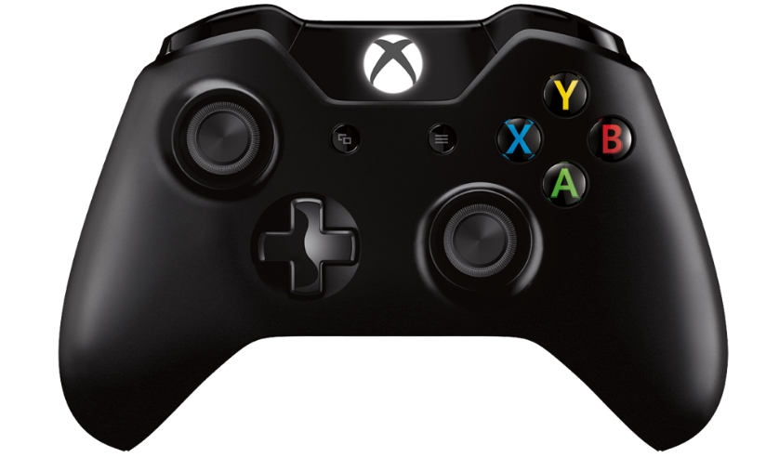
操作説明
ロックオン
回避
攻撃
（長押し：溜め攻撃）
移動
ダッシュ
カメラ移動
（押し込み：正面を向く）
クリア条件：冥界の王ハデスを倒す

